Slide 1
Lombok
упрощение Java-кода

Slide 2
Project Lombok
это библиотека для Java, которая уменьшает количество шаблонного (boilerplate) кода за счёт генерации его на этапе компиляции через аннотации. Lombok работает через механизм annotation processing и изменяет байткод во время компиляции.
Основная идея:
писать меньше кода → получать тот же функционал → сохранять читаемость.
Работает через annotation processing и изменяет байткод на этапе компиляции.

Slide 3
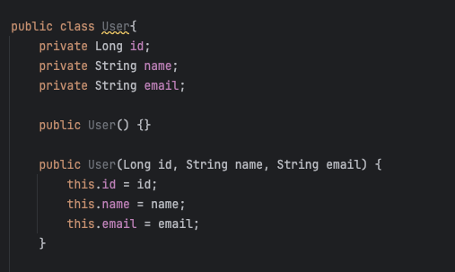
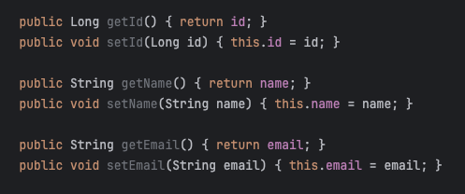
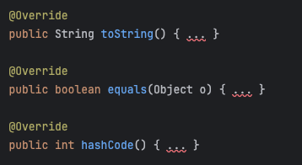
Типичный POJO

Slide 4
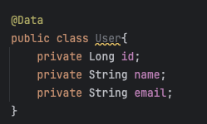
Типичный POJO

Slide 5
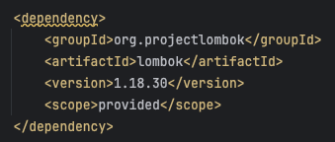
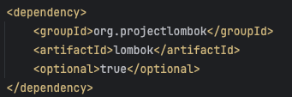
Подключение Lombok
включить annotation processing в IDE.

Slide 6
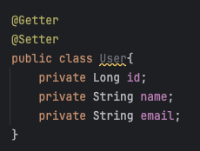
@Getter и @Setter
Можно ставить на класс или на поле.
Плюсы:
– быстро
– удобно
– меньше кода
Минусы:
– создаёт mutable-модель
– скрывает реальный API

Slide 7
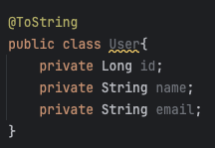
@ToString
Можно исключить поле:
@ToString(exclude = “password”)
Плюсы:
– не нужно писать вручную
– удобно для логирования
Минусы:
– может раскрыть чувствительные данные
– в JPA может вызвать LazyInitializationException

Slide 8
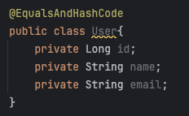
@EqualsAndHashCode
Важно:
в JPA equals/hashCode нужно реализовывать аккуратно.
Проблема:
если учитывать все поля — можно сломать Hibernate proxy.

Slide 9
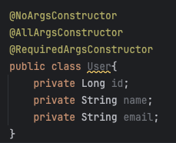
@NoArgsConstructor @AllArgsConstructor @RequiredArgsConstructor
Spring автоматически использует конструктор.
Плюсы:
– идеален для constructor injection
– чище код
Минусы:
– не видно явно, какие конструкторы есть

Slide 10
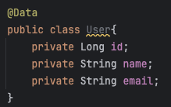
@Data
@Data = @Getter+@Setter+@ToString+@EqualsAndHashCode+@RequiredArgsConstructor
Плюсы:
– максимально компактно
Минусы:
– генерирует сеттеры
– опасно для JPA Entity
– слишком “магическая” аннотация
Рекомендация: не использовать @Data для Entity.

Slide 11
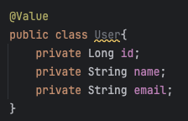
@Value
Особенности:
– поля final
– нет сеттеров
– immutable
Плюсы:
– безопасно
– хорошо для DTO
– нельзя изменить состояние

Slide 12
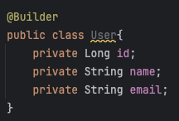
@Builder
Плюсы:
– читаемо
– нет ошибки порядка параметров
– удобно для сложных объектов
Минусы:
– создаёт дополнительный класс
– может быть избыточным

Slide 13
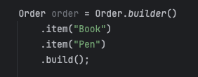
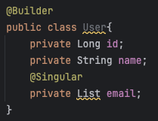
@Singular

Slide 14
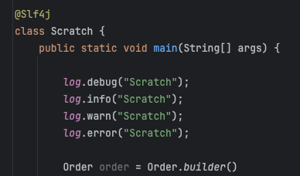
@Slf4j
Без Lombok пришлось бы писать:
private static final Logger log = LoggerFactory.getLogger(UserService.class);
Плюсы:
– меньше кода
– удобно
Минусы:
– скрытая генерация

Slide 15

@NonNull
if (name == null) {
throw new NullPointerException(“name”);
}
Плюс:
– автоматическая проверка
Минус:
– выбрасывает именно NPE

Slide 16
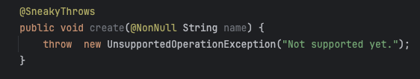
@SneakyThrows
Компилятор не требует throws IOException.
Минусы:
– ломает прозрачность API
– усложняет поддержку
– не рекомендуется в enterprise
Слайд 16. Lombok и Spring Boot
Очень хорошо работает с:
@RequiredArgsConstructor — для DI
@Slf4j — для логирования
@Builder — для DTO

Slide 17
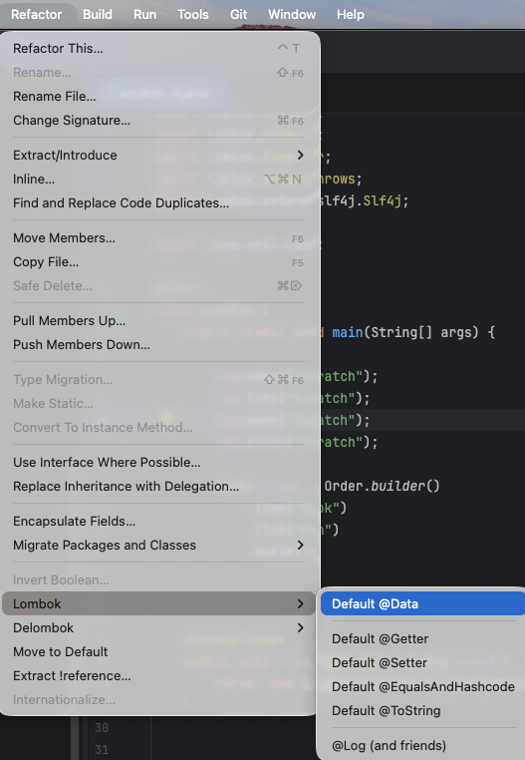
Lombok, Delombok

Slide 18
Еще чуть-чуть
Самые полезные в реальной практике (Spring + enterprise):
– @RequiredArgsConstructor
– @Slf4j
– @Builder
– @Value
– @With
– @SuperBuilder
– @Jacksonized
Редко используемые и спорные:
– @SneakyThrows
– @Delegate
– @Cleanup
– @Synchronized

Slide 19
Best Practices
Не ставить @Data везде подряд
Для Entity использовать только нужные аннотации
Предпочитать @Value для DTO
Избегать @SneakyThrows
Понимать, какой код генерируется

Slide 20
Lab
Подключить lombok к последнему проекту.

